Slide 1
کار با کامپیوتر و اینترنت ، آشنایی با نرم افزارهای نظام شبکه
آشنایی مقدماتی با نرم افزار Excel 2016

Slide 2
مشخصات سند
مشخصات مدرس
تصویر پرسنلی مدرس:
نام ونام خانوادگی مدرس: سمانه وهاب زاده
مدرک تحصیلی:کارشناس پرستاری
موقعیت اشتغال سازمانی مدرس: مدیر مرکز آموزش بهورزی شهرستان سوادکوه ، دانشگاه علوم پزشکی مازندران
مشخصات بسته آموزشی
حیطه درس:
کار با کامپیوتر و اینترنت ، آشنایی با نرم افزارهای نظام شبکه
تاریخ آخرین بازنگری: 15 اردیبهشت 1399
نوبت تهیه : 1
نام فایل:co-Ashnayi-ba-narmafzar-Excel5-6-Edi1

Slide 3
اهداف آموزشی
انتظار می رود فراگیر پس از مطالعه این فصل بتواند:
با روش ذخیره کردن فایل اکسل آشنا شود و به درستی انجام دهد .
استفاده از دستور Save as برای ایجاد یک فایل کپی از فایل را فرا گیرد و به درستی اجرا کند.
با گرفتن خروجی از فایل اکسل در فرمت PDF آشنا شود و به درستی انجام دهد .
نحوه چاپ فایل در اکسل را فرا گیرد و به درستی انجام دهد .

Slide 4
فهرست عناوین آموزشی
ذخیره کاربرگ
روش ذخیره کردن فایل اکسل
استفاده از دستور Save as برای ایجاد یک فایل کپی از فایل
گرفتن خروجی از فایل اکسل در فرمت PDF
آموزش پرینت گرفتن در اکسل
آشنایی با نحوه چاپ فایل در اکسل
نحوه چاپ هدر فرم به صورت تکرار در همه صفحات

Slide 5
مقدمه
نرم افزار Excel یک برنامه صفحه گسترده است. صفحه گسترده به برنامه هایی گفته می شود که اطلاعات متنی و عددی را در قالب جدول نگهداری می کنند. ساختار جدولی صفحات این گونه برنامه ها، کاربران را قادر می سازد تا با استفاده از فرمول، بین اطلاعات در آنها ارتباط برقرار کنند. به فایل هایی که به این صورت در نرم افزار ایجاد می شوند Workbook یا کارپوشه گفته می شود.
نرم افزارهای صفحه گسترده این امکان را فراهم می نمایند که داده ها را بصورت سطر و ستون وارد نمائید. بعد از وارد کردن داده ها عملیاتی نظیر محاسبات، مرتب سازی و فیلتر نمودن را روی آنها انجام داده، همچنین میتوان این داده ها را چاپ کرده و نمودارهایی بر اساس آنها ایجاد کرد.

Slide 6
مقدمه
در این دوره آموزشی ابتدا با اکسل و کاربردهای این نرم افزار آشنا میشویم و سپس به یادگیری بخش های مختلف اکسل می پردازیم. روش ایجاد فایل های اکسل و تغییرات ظاهر فایل های اکسل را فرا می گیریم و همچنین روش ذخیره فایل های اکسل به صورت Template را می آموزیم. در این دوره آموزشی تنظیمات سطرها و ستون ها و تنظیمات شیت ها را نیز یاد می گیریم.

Slide 7
فصل پنجم
ذخیره کاربرگ ها

Slide 8
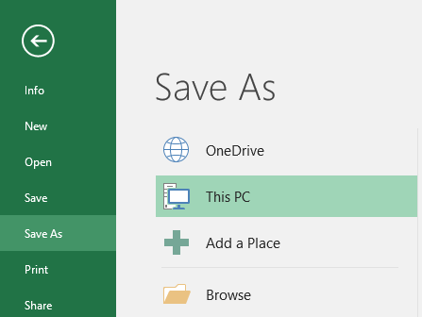
روش Save یا ذخیره کردن فایل اکسل
در نوار ابزار دسترسی سریع Quick Access Toolbar دکمه Save را پیدا کنید و روی آن کلیک کنید.
اگر فایل اکسل را تازه ایجاد کرده باشید و اولین باری است که آن را ذخیره می کنید پنجرهSave As در قسمت Backstage view نمای پشت صحنه اکسل ظاهر خواهد شد.
حالا باید مسیر ذخیره سازی را تعیین نمایید و همچنین یک نام به فایل مربوطه اختصاص بدهید. برای ذخیره کردن فایل در هارد دیسک کامپیوترتان می توانید گزینه هایThis PC و یا Browse را انتخاب نمایید.

Slide 9
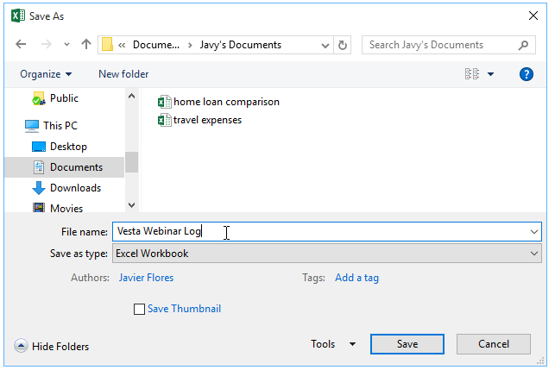
روش Save یا ذخیره کردن فایل اکسل
پنجره Save As نمایان می شود و در آنجا می توانید مسیر و نام را تعیین نمایید.
نام فایل اکسل را وارد کرده و سپس دکمه Save را کلیک کنید.
فایل اکسل شما هم اکنون ذخیره شده است. بعد از این برای ذخیره کردن تغییرات جدید کافی است تا دکمهSave را کلیک نمایید و تغـییرات در همان فایل ذخیـره می گردند.

Slide 10
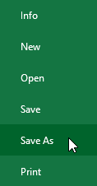
استفاده از دستور Save As برای ایجاد یک کپی از فایل
اگر می خواهید از فایل اکسل تان یک نسخه دیگر بصورت کپی تهیه کنید می توانید از دستور Save As استفاده کنید. بعنوان مثـال اگر یک فایل با نامFile”1” داشته باشـید می توانید آن را با نامFile”1” ذخیره کنید. با تهیه این کپی جدید شما علاوه بر حفظ فایل اصلی قبلی امکان این را دارید تا روی فایل جدید تغییرات مدنظرتان را اعمال نمایید.
برای انجام این کار ابتدا بر روی تبFile کلیک کنید و سپـس گزینهSave As را انتخاب نمایید. درست مشابه بار اولـی که یک فایل را ذخیـره مـی کنید یک پنجـره ظاهـر می شود و از شما مسیر و نام فایل را درخواست می کند.

Slide 11
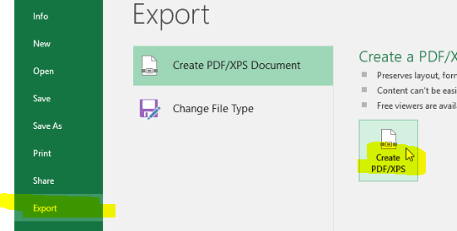
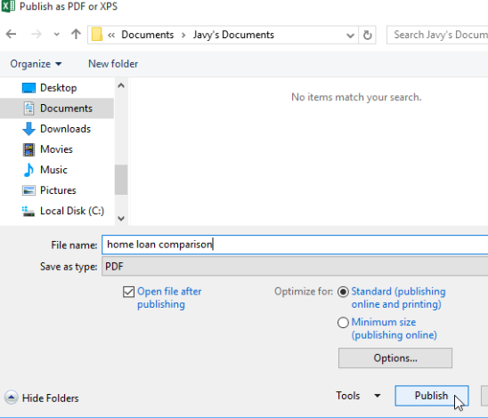
گرفتن خروجی از فایل اکسل در فرمت PDF
1- بر روی تب File کلیک کنید تا قسمت Backstage view نمایان شود.
2- ابتدا بر روی Export و سپس بر روی Create PDF/XPS کلیک کنید.
3- پنجره Save As نمایان می شود. مسیر ذخیره سازی را تعیین نموده و سپس نامی را برای فایل انتخاب کنید. در پایان بر روی دکمه Publish کلیک کنید.

Slide 12
فصل ششم
آموزش پرینت گرفتن در Excel

Slide 13
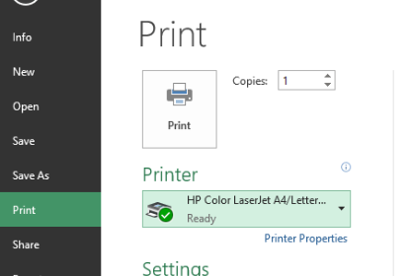
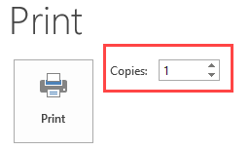
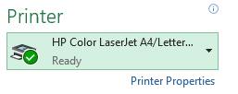
آشنایی با نحوه چاپ فایل در اکسل
1- برای انجام اینکار میتونیم از منوی File روی گزینه Print کلیک کنیم یا از کلید ترکیبی CTRL+P استفاده کنیم. با اینکار بخش پرینت اکسل مثل تصویر زیر باز میشه. در ادامه با هم تنظیمات مختلف این بخش را مرور می کنیم.
2.مشخص کردن تعداد نسخه های مورد نیاز:
3.انتخاب پرینتر:

Slide 14
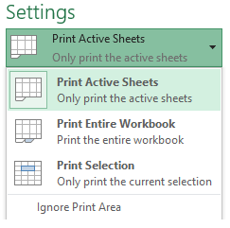
آشنایی با نحوه چاپ فایل در اکسل
4. تعیین اینکه چه چیزی باید چاپ بشود.
در این قسمت سه گزینه به شرح زیر داریم:
Print Active Sheets : این گزینه تمام اطلاعات شیتی رو که انتخاب کردید و در حال حاضر فعال هست چاپ خواهد کرد.
Print Entire Workbook : این گزینه تمام شیت های یک ورکبوک رو چاپ میکند. پس در استفاده از آن دقت کنید.
:Print Selectionبا انتخاب این گزینه فقط قسمتی از ورکشیت را که قبلاً انتخاب کردیم چاپ خواهد شد. یادتان باشد که برای اینکار باید قبلاً آن محدوده را با ماوس انتخاب کرده باشیم.

Slide 15
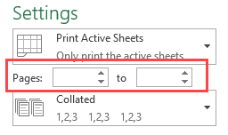
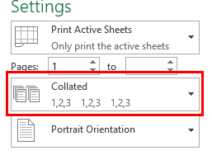
آشنایی با نحوه چاپ فایل در اکسل
5. انتخاب صفحات مدنظر برای چاپ:
مثلاً اگر بخواید صفحات 1 تا 3 شیتتان را پرینت کنید کافیست تنظیمات این بخش را به شکل زیر دربیارید:
6.ترتیب چاپ صفحات:
Collated : در صورتی که این گزینه را انتخاب کنید ابتدا تمام صفحات نسخه اول چاپ می شود و بعد چاپ نسخه دوم شروع میشه. به عبارتی ترتیب چاپ صفحات 1،2،3،4،1،2،3،4 خواهد بود.
Uncollated : در صورتی که این گزینه را انتخاب کنید ابتدا صفحه اول تمای نسخه ها چاپ می شود و بعد چاپ صفحه دوم برای تمام نسخه ها شروع میشه و … . به عبارتی ترتیب چاپ صفحات 1،1،2،2،3،3،4،4 خواهد بود.

Slide 16
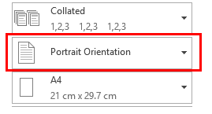
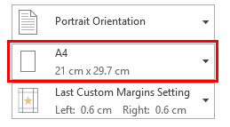
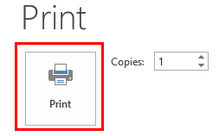
آشنایی با نحوه چاپ فایل در اکسل
Portrait Orientation : در این حالت جهت کاغذ عمودی خواهد بود.
Landscape Orientation : در این حالت جهت کاغذ افقی خواهد بود.
7. تعیین جهت کاغذ:
8. انتخاب سایز کاغذ:
9. کلیک روی دکمه پرینت:

Slide 17
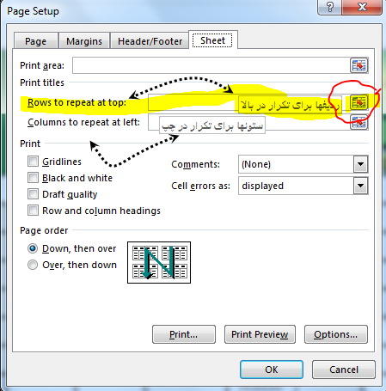
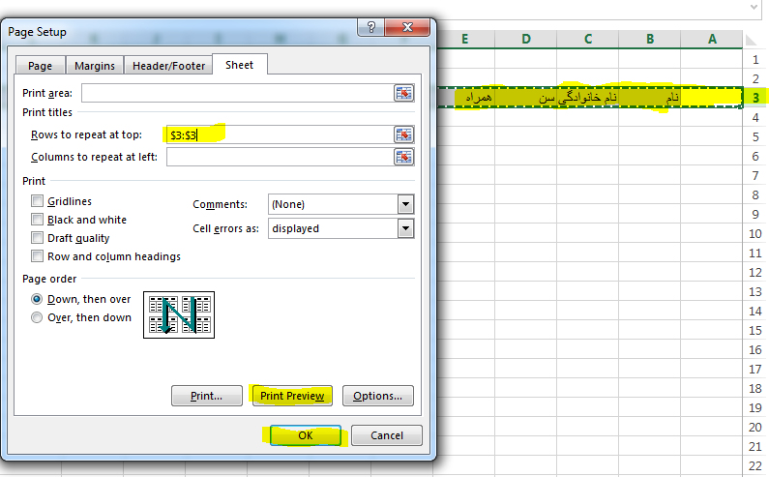
نحوه چاپ هدر فرم به صورت تکرار در همه صفحات
در صورتی که قصد چاپ و تکرار عنوان جدول ( مثلا با عنوان نام و نام خانوادگی و سن و شماره تماس) داشته باشیم به طوری که در همه صفحات تکرار شوند از منوی Page layout بخش Page setup و دستور Print Titles را کلیک می کنیم. بعد از باز شدن پنجره توسط گزینه Rows to Repeat at Top محدوده ردیفی که میخواهیم در همه صفحات چاپ شود را انتخاب می کنیم.
برای اینکه ردیف سرستون ها در همه صفحه چاپ بشود باید در این قسمت اون ردیف رو انتخاب کنیم و OK می کنیم .
در نهایت با چک کردن تنظیمات در Print Preview و تعیین تعداد Copy، گزینه Print را می زنیم.

Slide 18
نتیجه گیری
در این فایل آموزشی مباحثی در رابطه با چگونگی ذخیره کردن با پسوندهای مختلف و کپی اسناد و همچنین روش های پرینت گرفتن و تنظیمات مربوط به آن مباحثی ارائه شد که کاربر قادر خواهند بود پس از اتمام این دوره نسبت به ذخیره اسناد و بکارگیری اسناد بصورت فایل های PDF و همچنین پرینت گرفتن اسناد و گزارشات خود اقدام کند.

Slide 19
پرسش و تمرین
ابتدا یک فایل اکسل ایجاد کرده و تا 18ردیف متن به دلخواه تایپ و آن را به نام file1 ذخیره کنید .
یک نسخه از همان فایل را در درایو D خود با نام file2 ذخیره کنید.
از فایل ایجاد شده بالا یک نسخه پرینت بگیرید .

Slide 20
فهرست منابع
حیدری ، س. کتاب ICDL گواهینامه بین المللی کاربری کامپیوتر سطح یک ، تهران، موسسه فرهنگی هنری دیباگران تهران ، ۱۳98
موسوی ، ع. کتاب ICDL سطح یک ، تهران ، انتشارات صفار، ۱۳98
سبزعلی گل ، م . کتاب ICDL سطح دو ، تهران ، انتشارات صفار، ۱۳98
وب سایت خوش آموز www.khoshamoz.ir

Slide 21
لطفا نظرات و پیشنهادات خود پیرامون این بسته آموزشی را به آدرس زیر ارسال نمایید.
دانشگاه علوم پزشکی و خدمات بهداشتی درمانی استان مازندران ، معاونت بهداشتی
یا
پست الکترونیک shbsav@gmail.com

